Slide 1
Clase 11 – Análisis de sobrevivencia
Dr. José Gallardo
CLASE 14
ANÁLISIS DE SOBREVIVENCIA
Dr. José Gallardo

Slide 2
PLAN DE LA CLASE
1.- Introducción
¿Qué son los análisis de sobrevivencia?
Método de Kaplan-Meier.
Test estadístico.
Estudios de caso
Interpretación pruebas con R
2.- Práctica con R y Rstudio cloud.
Realizar pruebas de análisis de sobrevivencia
Realizar gráficas avanzadas con ggplot2.
Elaborar un reporte dinámico en formato pdf.

Slide 3
INTRODUCCIÓN
Clase 14 – Análisis de sobrevivencia

Slide 4
Análisis de supervivencia
Conjunto de herramientas estadísticas No paramétricas utilizadas para analizar la probabilidad de que un evento (muerte/falla) ocurra en un determinado tiempo.
Ejemplos
Tiempo de falla de un dispositivo (meses).
Tiempo de sobrevivencia a un patógeno (días).
disp1 | disp2 | disp3 | disp4 | disp5 | disp6 | disp7 | disp8 | disp9 | disp10
11 | 13 | 13 | 8 | 5 | 24 | 4 | 1 | 24 | 24
ind1 | ind2 | ind3 | ind4 | ind5 | ind6 | ind7 | ind8 | ind9 | ind10
15 | 6 | 4 | 8 | 5 | 15 | 4 | 7 | 15 | 3

Slide 5
Conceptos relevantes
Tiempo de supervivencia/falla (variable respuesta): Tiempo entre que se incorpora una observación al estudio y la fecha en la que ocurre el evento en esa observación.
Observaciones censuradas: Observaciones en las que no ha ocurrido el evento o aquellas en las que se pierde el registro del individuo o falla por razones diferentes a las investigadas.

Slide 6
Ejemplo: Sobrevivencia a un patógeno
x
1
2
3
4
5
6
7
8
Ind. | Tiempo | Status 0=censura 1=evento
1 | 40 | 1
2
3
4 | 40 | 0
5
6
7
8
x
x
x
x
10 20 30 40 50 60
X = evento
= Censura

Slide 7
Ejemplo: Sobrevivencia a un patógeno
x
1
2
3
4
5
6
7
8
Ind. | Tiempo | Status 0=censura 1=evento
1 | 40 | 1
2 | 10 | 1
3 | 10 | 1
4 | 40 | 0
5 | 60 | 0
6 | 40 | 0
7 | 30 | 1
8 | 10 | 1
x
x
x
x
10 20 30 40 50 60
X = evento
= Censura

Slide 8

Método de kaplan - Meier.
El método de Kaplan-Meier es un método no paramétrico que estima las probabilidades de supervivencia S(t) en los instantes en los que ha ocurrido el evento.
d_{i}, el número de muertes en el momento t_{i} y
n_{i}, el número de sujetos en riesgo justo antes de t_{i}.

Slide 9
Probabilidad de sobrevivir
x
1
2
3
4
5
6
7
8
Tiempo | Probabilidad de sobrevivir | Estimador K-M
0 | 5/5 = 1 | 1
10 | 4/6 = 0,66 | 0,66
20
30
40
50
60 | 3/3 = 1 | 0,356
Tiempo | Probabilidad de sobrevivir | Probabilidad acumulada
5 | 5/5 = 1 | 1
10
20
30
40
50
x
x
x
x
10 20 30 40 50 60

Slide 10
Probabilidad de sobrevivir
x
1
2
3
4
5
6
7
8
Tiempo | Probabilidad de sobrevivir | Estimador K-M
0 | 5/5 = 1 | 1,00
10 | 4/6 = 0,66 | 0,66
20 | 5/6 = 0,83 | 0,54
30 | 4/5 = 0,80 | 0,43
40 | 3/4 = 0,75 | 0,32
50 | 3/3 = 1 | 0,32
60 | 3/3 = 1 | 0,32
Tiempo | Probabilidad de sobrevivir | Probabilidad acumulada
5 | 5/5 = 1 | 1
10
20
30
40
50
x
x
x
x
10 20 30 40 50 60

Slide 11
Gráfica de probabilidad de sobrevivir (predicción)
Probabilidad de sobrevivir
1,000
T | K-M
0 | 1,00
10 | 0,66
20 | 0,54
30 | 0,43
40 | 0,32
50 | 0,32
60 | 0,32
0,66
0,54
0,43
0,33
0 5 10 20 30 40 50 60

Slide 12

Test estadístico no paramétrico Log rank test
 | Grupo 1 | Grupo 2
Muerte | 24 | 8
No muerte | 10 | 32
Hipótesis
H₀: S _{g1} = S _{g2}
H₁: S _{g1} ≠ S _{g2}

Slide 13
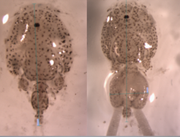
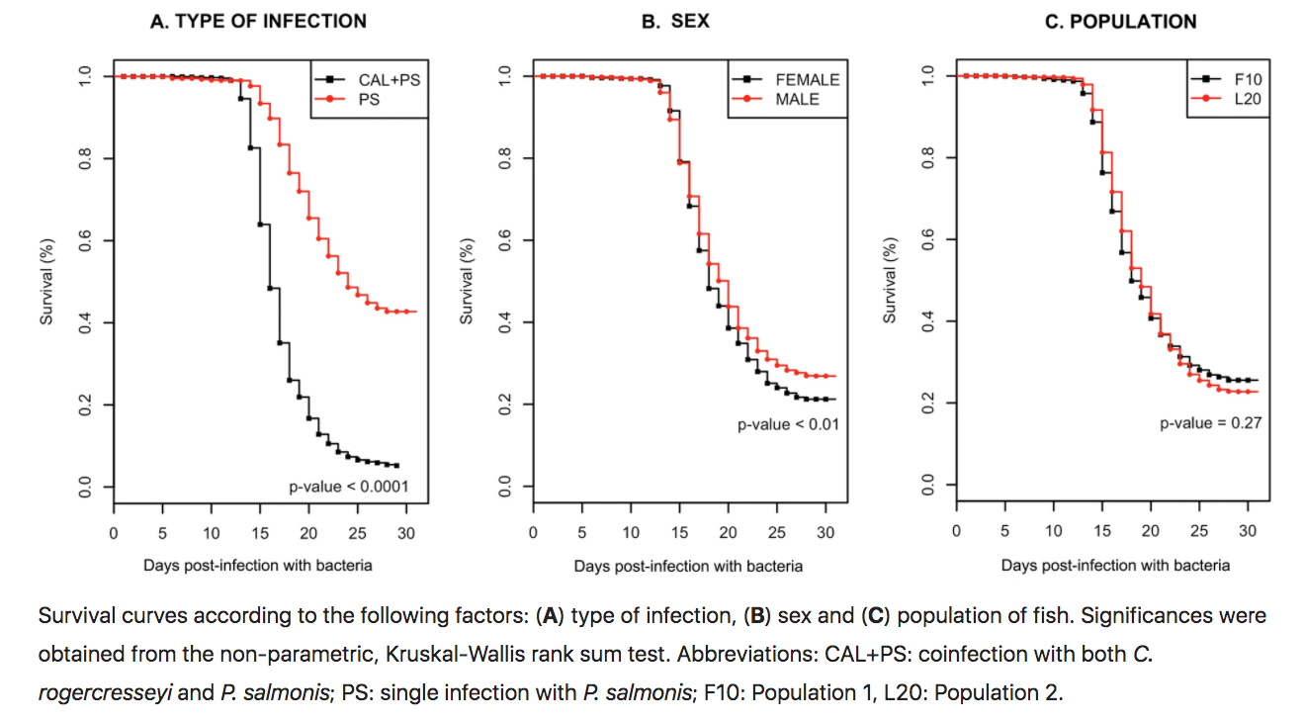
Estudio de caso 1. Sobrevivencia a patógenos
https://www.nature.com/articles/s41598-017-18180-6

Slide 14
Estudio de caso 2 Análisis de vida media o tiempo de falla
Tiempo de retención de una etiqueta.
https://www.int-res.com/articles/feature/m433p001.pdf

Slide 15
Retención de etiqueta por tipo de cabezal
Probabilidad de retención
https://www.int-res.com/articles/feature/m433p001.pdf

Slide 16
Interpretar resultados
análisis de sobrevivencia R

Slide 17
Librería survival y funciones clave
Surv() {survival} # Crea un objeto de supervivencia, normalmente las variables stime y status son ambas variables respuesta en una fórmula de modelo lineal.
Survdiff() {survival} # Permite probar si existen o no diferencias entre dos o más curvas de sobrevivencia
Survfit() {survival} # Cálcula probabilidad de sobrevivencia de Kaplan-Meier y otras.
ggsurvplot() {survminer}
Permite graficar curvas de sobrevivencia usando ggplot2.

Slide 18
Objeto data.frame larv
sample_id | antibiotico | stime | status
s1 | no | 10 | 1
s2 | no | 10 | 1
s3 | no | 10 | 1
s4 | no | 30 | 1
s5 | no | 40 | 1
s6 | no | 40 | 0
s7 | no | 40 | 0
s8 | no | 60 | 0
s9 | si | 40 | 1
s10 | si | 50 | 1
s11 | si | 60 | 0
s12 | si | 60 | 0
s13 | si | 60 | 0
s14 | si | 60 | 0
s15 | si | 60 | 0
s16 | si | 60 | 0

Slide 19
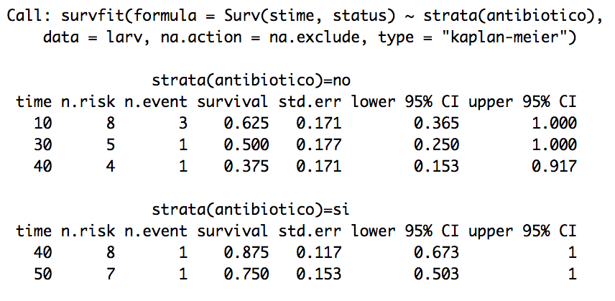
survfit() - Surv()

Slide 20
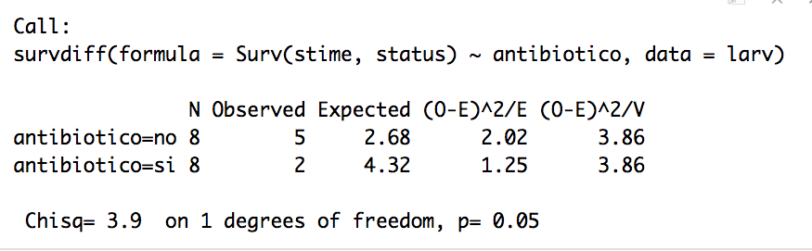
survdiff() - Surv()

Slide 21

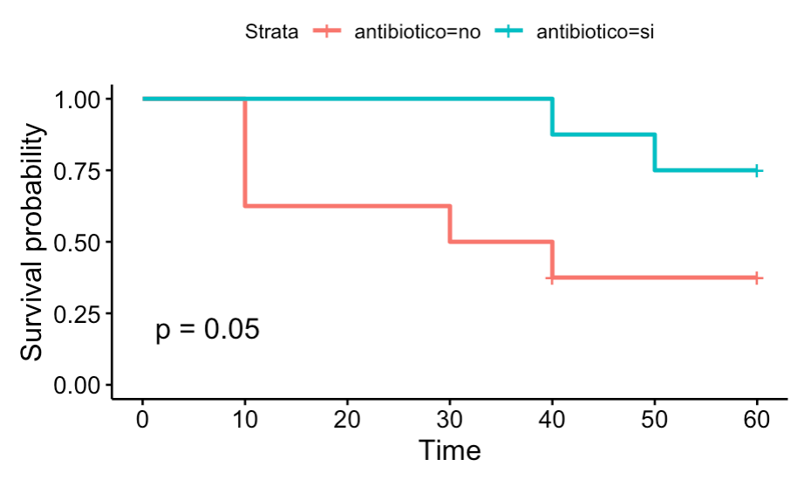
ggsurvplot() - survfit() - Surv()

Slide 22
Resumen de la clase
Revisión de análisis de supervivencia y tiempos de vida media o falla.
Cálculo de probabilidad mediante método de Kaplan-Meier.
Interpretación resultados test de supervivencia con R

